Slide 1
제24장
다형성(polymorphism)

Slide 2
1. 다형성 소개
1. 다형성이란?
- 다형성은 특정 기능을 선언(설계)부분과 구현(동작)부분으로 분리한 후 구현부분을 다양한 방법으로 만들어 선택해서
사용할 수 있게 하는 기능이다. 여기서 선언부분은 인터페이스라고도 한다. 좀더 자세히 설명하면 선언부분은 구현코드
가 전혀 없는 텅 빈 상태이며 일종의 지켜야 할 약속(규약)으로 가득 찬 일종의 규약 문서라고 보자.
개발자는 문제를 해결하는 구현 코드를 선언부분에 맞게 구현하기만 하면 된다. 즉 선언부분과 구현부부은 1:N의 다형
성 관계가 형성된다.
2. 예제
① 멀티탭과 전원 케이블
- 다형성의 예는 현실에서도 쉽게 볼 수 있다.아래 그림을 보자. 우리가 흔히 볼 수 있는 멀티 탭이다.
전원 잭에는 오직 220V
전원 케이블만 연결할
수 있다.
220V케이블
110V케이블
이 케이블은 연결할 수 없다.

Slide 3
1. 다형성 소개
2. 예제
① 멀티탭과 전원 케이블
- 여기서 선언부분은 구멍이 두 개 뚫린 부분이다. 구현부분은 멀티탭에 연결되는 전원케이블이다. 이 멀티탭에 연결하려면 전
원 케이블은 반드시 연결 부분이 두 개 튀어 나와 있어야 한다. 튀어 나와 있는 부분이 한 개거나 세 개여서는 절대 안된다.
그리고 튀어 나온 부분이 사각형 이어도 안 되고 반드시 둥그런 원형이어야 한다는 것이다.
② USB와 USB 기기들
- 다형성은 우리가 즐겨 사용하는 USB 기기에서도 찾을 수 있다.
- 모든 USB 기기는 USB 규격에 맞춰 만들어져 있다. 또한 USB를 연결해서 사용하는 컴퓨터 역시 USB규격에 맞춰 만들어져
있다.
- USB 규격에 맞춰 만들어져 있는 기기라면 그 어떤 기기라도 연결해서 사용할 수 있는 것이다.
- 여기서 USB 규격은 설계 부분인 인터페이스에 해당하면 USB 기기들은 전부 구현 부분을 담당하게 된다.
인터페이스 : USB 규격, 구현클래스 : USB 키보드, USB 마우스, USB 메모리, USB 마이크 등등

Slide 4
1. 다형성 소개
2. 예제
③ 심플 이미지 갤러리와 정렬 기능
- 마지막으로 앞에서 살펴본 심플 이미지 갤러리를 다시 한 번 살펴보자. 다형성이 어떤 의미인지 배웠으니 그 전에 이해하지
못했던 구조가 눈에 들어올 것이다.
선언부분
<<인터페이스>>
정렬기능 인터페이스
정렬기능($images)
심플 이미지 갤러리 클래스
정렬 기능 인터페이스와
연결되는 클래스는 반드
시 “정렬기능($images)”
메서드를 가지고 있어야
한다.구현관계(중요)
인터페이스도 일종의 부
모이다.하여 다형성이 적
용될 수 있는 것이다.
this.정렬기능 인스턴스 = null;
가로 정렬 하기 클래스
function 정렬기능 연결(정렬기능 인스턴스) {
this.정렬기능 인스턴스 = 정렬기능 인스턴스;
}
function 정렬기능 활용하기() {
this.정렬기능인스턴스.정렬기능($images);
}
function 정렬기능($images){
가로 정렬 기능 코드;
}
구현부분
세로 정렬 하기 클래스
정렬 기능을 연결해서 사
용하는 클래스
function 정렬기능($images){
세로 정렬 기능 코드;
}
바둑판식 정렬 하기 클래스
function 정렬기능($images){
바둑판식 정렬 기능 코드;
}

Slide 5
1. 다형성 소개
2. 예제
③ 심플 이미지 갤러리와 정렬 기능
- 앞서 본 이미지에서 선언부분인 “정렬기능 인터페이스“를 보면 정렬기능($images) 메서드가 들어있다. 이건 추상 메서드이다.
이 뜻은 구현부분에서는 반드시 “정렬기능 인터페이스“에 정의되어 있는 메서드와 동일하게 메서드를 만들어야 한다는 뜻이다.
이것이 바로 표준화인 것이다. 메서드 이름 뿐 아니라 매개변수 개수까지 모두 동일해야 한다. 즉 선언부가 같아야 한다는 것이
다. 앞서 본 이미지에서 구현부분 즉 구현클래스가 되는데 “가로 정렬 클래스”등을 살펴보면 선언 규칙에 맞게 메서드가 만들
어져 있는 것을 확인할 수 있다. 즉 이것이 바로 다형성을 적용하여 구현한 구조 형태인 것이다.
- 앞서 다룬 USB로 비교하자면 정렬 기능 인터페이스는 USB 규약과 동일하며 정렬 기능을 구현한 클래스들은 USB 기기들과 동
일한 것이다.
- 이렇게 만들어진 구현부분은 심플 이미지 갤러리 클래스에 연결되어 사용된다. 이때 주의깊게 살펴볼 부분이 존재한다.
바로 “심플 이미지 갤러리 클래스“의 정렬기능연결() 메서드이다. 아래 그림에서 알 수 있는 것처럼 정렬기능연결() 메서드의
매개변수가 “정렬기능 인스턴스”라고 적혀 있다.
심플 이미지 갤러리 클래스
this.정렬기능 인스턴스 = null;
이곳엔 반드시 정렬기능 인터페이스를
구현한 클래스 인스턴스를 매개변수로
넘겨 주어야 한다.그렇치 않다면 에러
가 발생한다.(중요)
function 정렬기능 연결(정렬기능 인스턴스) {
this.정렬기능 인스턴스 = 정렬기능 인스턴스;
}
function 정렬기능 활용하기() {
this.정렬기능인스턴스.정렬기능($images);
}

Slide 6
1. 다형성 소개
2. 예제
③ 심플 이미지 갤러리와 정렬 기능
- 이 뜻은 이 매개변수 값으로 넘겨 줄 수 있는 값의 타입이 반드시 정렬기능 인터페이스를 구현한 객체여야 한다는 뜻을 내포하
고 있다. 만약 정렬 기능 인터페이스를 구현하지 않은 객체를 넘기게 되면 에러가 난다는 것이다.즉 반드시 USB 규격에 맞춘
기기만이 컴퓨터의 USB잭에 연결할 수 있다는 의미 와도 일맥상통하는 것이다.
- 앞에서 알아봤던 일반 객체지향 프로그래밍의 인터페이스 문법과 추상 클래스 문법 등이 있는 이유가 바로 이런 규격(표준화)
을 만드는 도구로 사용되기 때문이다. 하지만 아쉽게도 자바스크립트는 이런 문법을 지원하지 않기 때문에 이런 프로그래밍은
할 수가 없다. 그저 그냥 지원한다는 생각으로 구현하는 것이다.

Slide 7




2. 다형성과 데이터 타입과의 관계
1. 일반 OOP 언어에서의 데이터 타입의 의미
- 자바스크립트에서는 데이터 타입이 중요하게 사용되진 않지만 일반 프로그래밍에서 데이터 타입은 정말 중요하다. 먼저 자바
스크립트에서 변수를 선언할 때 데이터 타입을 작성하진 않지만 일반 프로그래밍에서는 대부분 변수에 저장할 데이터 타입을
작성한다. 예를 들어 자바 언어에서는 문자열 데이터를 저장할 변수를 만든다면 아래와 같이 만들 수 있다.
- 이때 자바스크립트와 다른 점은 자바에서는 문자열 변수를 만들었다면 해당 변수에는 반드시 문자열 데이터를 저장해야한다.
만약 숫자 데이터를 넣는 경우 에러가 발생한다.
자바에서의 변수 선언
자바스크립트에서의 변수 선언
자바언어에서는 변수를
선언할 때 반드시 데이터
타입을 작성해야 한다.
자바스크립트에서는 변수를 선언
할 때 데이터 타입을 따로 작성하
진 않는다.그냥 변수를 선언한다
는 의미로 var를 붙여주기만 한다.
자바에서의 변수 선언
자바스크립트에서의 변수 선언
str참조변수에는 반드시 문자열값
이 들어가야 하는데 숫자 100이 저장하는 코드를 작성하면 위와
같이 에러가 발생함을 알수가 있다.
자바스크립트는 문자열 변수라는 개
념이 따로 없다.문자열이 들어있는
변수에 숫자를 넣어도 에러는 발생하
지 않는 것을 알 수가 있다.

Slide 8

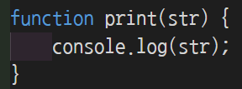


2. 다형성과 데이터 타입과의 관계
1. 일반 OOP 언어에서의 데이터 타입의 의미
- 이와 같은 개념은 함수와 메서드에서도 그대로 사용된다. 만약 함수를 만든 후 매개변수에 문자열 타입으로 선언하는 경우에
도 문자열 데이터 값으로 메서드를 호출해야 하지 다른 값으로 하는 경우 역시 에러가 발생한다.
- 위와 같이 일반 OOP프로그래밍 언어에서는 데이터 타입의 일종의 반드시 지켜야 할 규약처럼 사용된다.
자바에서의 메서드
자바스크립트에서 함수(메서드)
print(str)은 매개변수에는
반드시 문자열 값만을 넣
어서 호출해야 한다는 의
미를 지니고 있다.
자바스크립트에서는 변수를 선언
할 때 데이터 타입을 따로 작성하
진 않는다.그냥 변수를 선언한다
는 의미로 var를 붙여주기만 한다.
자바에서의 메서드
자바스크립트에서 함수(메서드)
print(str)을 호출할 때, 문자열을 매개
변수로 주고 호출한 것은 정상작동
하지만 숫자값을 준 것은 에러가 남
을 알 수가 있다.
자바스크립트는 두 개의 호출
모두 아무런 문제 없이 동작
하는 것을 볼 수가 있다.

Slide 9
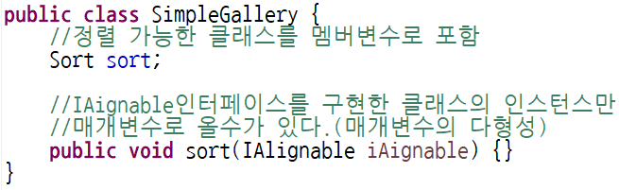
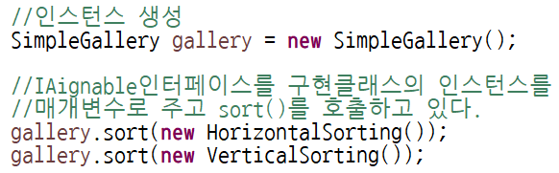
2. 다형성과 데이터 타입과의 관계
2. 일반 OOP 언어에서의 다형성의 의미
- 객체지향 프로그래밍에서는 데이터 타입의 규약을 활용해 다형성을 구현한다. 예를 들어 앞에서 구현한 심플 이미지 갤러리를
자바 객체지향 프로그래밍으로 구현하면 아래와 같이 표현할 수 있다.
정렬 기능을 사용하는 부분
선언부분
<<인터페이스>>
정렬기능 인터페이스
정렬기능($images)
이때 정렬기능 메서드의 매개
변수의 데이터 타입으로 IAlig
nable인터페이스가 선언되었
기때문에 매개변수로 넘길수
있는 값은 오직 IAlignable인
터페이스를 구현하고 있는 클
래스의 인스턴스여야 한다.
만약 숫자값이나 문자열 또는
다른 클래스의 인스턴스를 값
으로 넘기는 경우는 바로 에
러가 발생한다.
이와 같은 규칙은 상속의 부
모클래스와 자식클래스에서
도 적용된다.
가로 정렬 하기 클래스
function 정렬기능($images){
가로 정렬 기능 코드;
}
구현부분
세로 정렬 하기 클래스
function 정렬기능($images){
세로 정렬 기능 코드;
}
이곳엔 반드시 IAlignable을 구현한 클래스의 인스턴스 만을 매개
변수 값으로 넘길 수 있다.만약 다른 값을 넘기는 경우 에러가 발
생한다.이것이 바로 인터페이스 매개변수의 다형성이라고 한다.

Slide 10
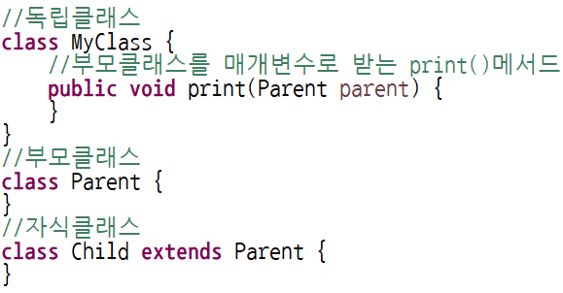
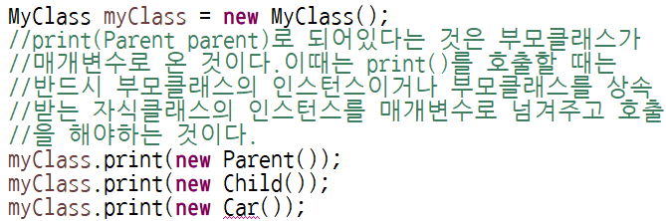
2. 다형성과 데이터 타입과의 관계
2. 일반 OOP 언어에서의 다형성의 의미
- 아래는 객체지향 프로그래밍에서 상속에서의 부모클래스와 자식클래스 간에 매개변수의 다형성을 보여주는 예이다.
인터페이스와 동일하게 메서드의 매개변수로 부모클래스의 타입이 선언되어 있다면 반드시 부모클래스의 인스턴스이거나
부모클래스를 상속받는 자식클래스의 인스턴스를 매개변수로 주고 호출해야 한다는 것이다.이래서 상속이 중요한 것이다.
Parent
public void print(Parent parent){
…
}
상속
Child
public void print(Parent parent){
…
}
매개변수 자리에 아무런 관계도 없는
Car클래스의 인스턴스가 오면 바로
에러가 발생함을 볼 수가 있다.

Slide 11
2. 다형성과 데이터 타입과의 관계
3. 정리
- 지금까지 내용을 정리해보면 일반 OOP언어에서 데이터 타입은 아래와 같은 규칙을 가지고 있다.꼭 숙지하고 넘어가도록 하자
① 변수 및 매개변수 선언 시 특정 인터페이스 타입인 경우 반드시 특정 인터페이스를 구현한 클래스의 인스턴스만을 저장하
거나 매개변수 값으로 넘길 수 있다.
② 변수 및 매개변수 선언 시 특정 클래스 타입인 경우 반드시 특정 클래스 또는 특정 클래스를 상속받은 자식 클래스의 인스
턴스만을 저장하거나 매개변수 값으로 넘길 수 있다.

Slide 12
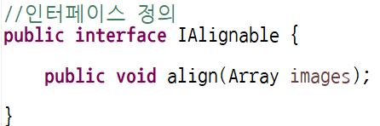
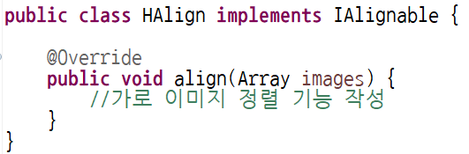
3. 자바스크립트에서 다형성
1. 일반 객체지향 프로그래밍의 다형성 관련 문법
- 일반적으로 다형성은 선언부분과 구현부분으로 나눠 구성되며 객체지향 프로그래밍 문법 3가지는 아래 표와 같이 사용된다.
- 마지막으로 자바 언어에서는 어떤 식으로 다형성을 구현하는지 확인해보자.
- 위의 그림처럼 일반 객체지향 프로그래밍에서는 다형성을 선언부분과 구현부분을 완전히 분리해서 구현한다는 것을 알 수가
있다. 그럼 이어서 자바스크립트에서는 과연 어떻게 다형성을 구현하는지 알아보도록 하자.
다형성 선언 부분 | 다형성 구현 부분
인터페이스와 추상클래스 | 클래스
선언 부분
구현 부분
클래스와 인터페이스는 implements라는
키워드로 연결한다.
인터페이스를 연결한 클래스는 연결한 인터페이스의 메서드를 모두 구현해야 한다.
그렇치 아니하면 에러가 난다.

Slide 13
3. 자바스크립트에서 다형성
2. 자바스크립트에서 다형성
① 자바스크립트에서 다형성 지원 유무
- 앞서 확인한 것처럼 아쉽게도 자바스크립트는 인터페이스와 추상클래스 그리고 엄격한 데이터 타입 체크 등의 다형성과
관련된 문법을 전혀 지원하지 않는다. 그렇기 때문에 그저 자바스크립트에는 다형성을 지원한다는 가정하에 다형성 스럽게
코드를 만드는 것이다.
하지만, 문법만 제공하지 않을 뿐, 다형성 개념을 사용해 코드를 만들게 되면 우리가 지금까지 겪어보지 못한 진정한 프로
그래밍의 참 맛을 느끼게 될 것이다. 프로그래밍의 실력은 다형성을 사용하기 전과 후로 나눠진다고 해도 과언이 아닐 정도
로 아주 놀라운 기능이다.
② 문법
- 계속해서 언급한 것처럼 자바스크립트는 문법적으로 다형성과 관련된 기능을 전혀 제공하지 않는다.
자바스크립트에서 다형성은 일반적으로 아래와 같은 구조를 갖게 된다.
합성이란 필요
한 기능을 직접
구현하는 것이
아니라 필요한
기능을 구현하
고 있는 객체와
연결(합성)해서
사용하는 것을
말한다.
구현부분 클래스1
합성을 이용해 구현부분을 사용하는 클래스
구현부분 클래스2
function 이미지 정렬(선언부분) {
선언부분.기능1();
선언부분.기능2();
….
}
function 기능1() {
구현 코드
}
function 기능2() {
구현 코드
}
function 기능1() {
구현 코드
}
function 기능2() {
구현 코드
}
인터페이스 선언부분
자바스크립트는 선언부분이 없다.그냥 선언부분이 있다고 생각한다.
구현도 선언부분이 있다는 가정하에 선언 부분
에 맞춰 구현한다.
function 기능1(); function 기능2();

Slide 14
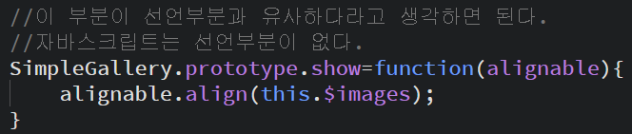
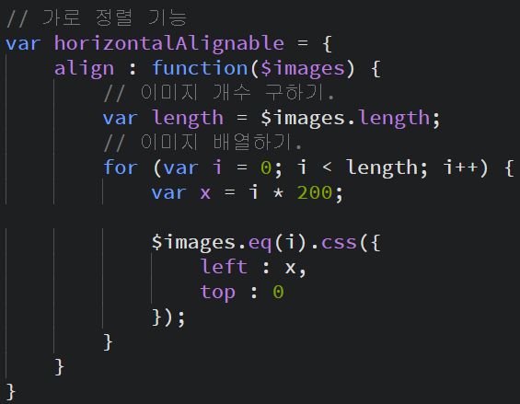
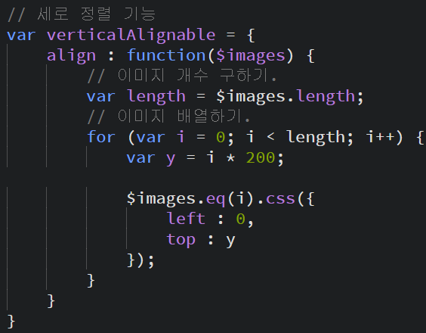
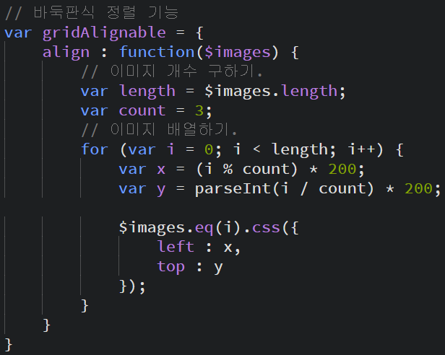
3. 자바스크립트에서 다형성
3. 예제
자바스크립트에서는 선언 부분이 없기 때문에 위와 같은 show()가 선언 부분이라고 생각하자.
가로 정렬 기능 구현
세로 정렬 기능 구현
바둑판식 정렬 기능 구현

Slide 15
감사합니다.

